Slide 1
NAM-TREE
인공지능에 대한 나의 해법
종합설계 프로젝트
1194060 남정호

Slide 2
목차
개요, 남트리는 무엇인가?
기본 구상
구성 원리
매뉴얼 ,어떻게 사용하는가?
레이아웃
예제로 보는 Nam-Tree
청사진, 앞으로의 계획은?
유전자 알고리즘
ANN의 특징
설계도, 내 입맛대로 써 보자
최적화 대상 추가
마이그레이션

Slide 3
1. 개요
남트리는 무엇인가?
기본 구상
구성 원리
ANN의 특징

Slide 4
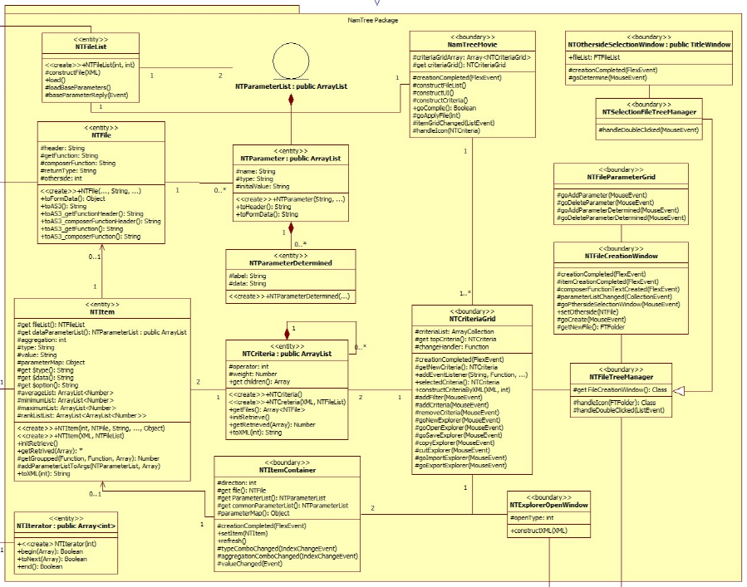
1. 기본 구상 – 접근법
논리조건을 객체화할 수 있다면,
논리조건을 구조화할 수 있고,
부화화(serialization)할 수 있다면,
GA를 통하여 (미구현)
무한의 논리를 만들어낼 수 있고,
이게 곧 인공지능이다.

Slide 5
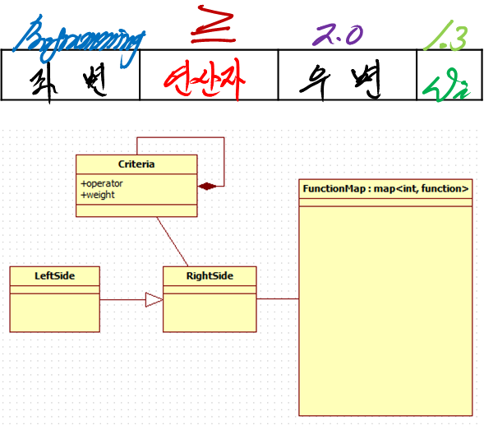
1. 기본 구상 – 접근법
조건 객체를
1:N 재귀 관계의 조건을 갖게하며
좌, 우변과 연산자, 가중치를 가지고
각 변이 함수가 되면
함수 포인터
작게는 트리 구조이며 이는
논리구조가 무한히 확장되어(재귀)
모든 조건을 표현할 수 있고,
객체화 되었으니
부호화(serialization)가 가능
GA로 조건을 만들어가면 인공지능

Slide 6
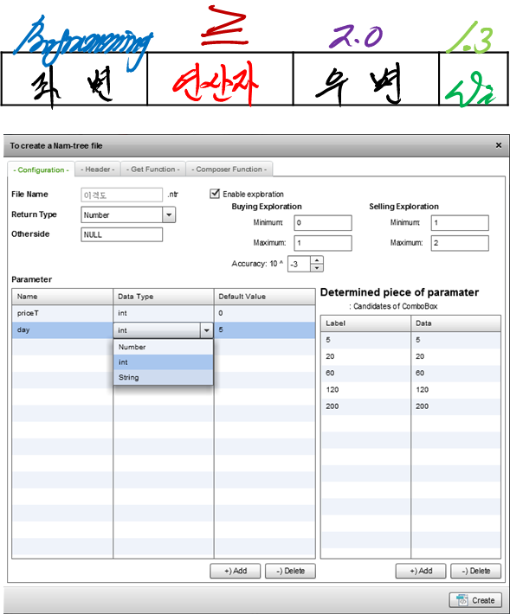
2. 구성 원리 – 연산자
내부 멤버
좌변과 우변으로 나뉘며
각 변에는 상수 또는,
함수가 들어갈 수 있다.
최적화
각 변의 상수는 최적화시킬 수 있다.
함수의 각 파라미터도 최적화 가능
결과값
조건이 TRUE면 Wi를,
TRUE(1) x 가중치(Wi)
FALSE면 0을 리턴
FALSE(0)

Slide 7
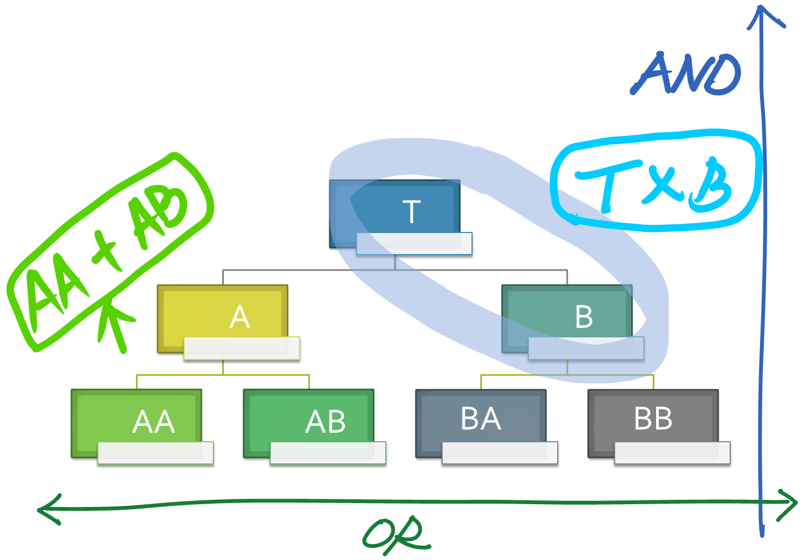
2. 구성 원리 – 계층 관계(X, +)
수평 계열 (한 부모 밑의 자식) 간
OR
더하기 (+)
수직 계열(부모, 자식 관계) 간
AND
곱하기 (x)
Ex) 현재 트리의 경우,
T &&
{A && (AA || AB)} || {B && (BA || BB)}
T x 〔{A x (AA + AB)} + {B x (BA + BB)} 〕

Slide 8
2. 구성 원리 – 필터, 가중치
F
>= 3
A
S
Ws
T
Wt
C
D
Bias
Wb
Sub
필터
계산된 값을 한 번 거른다
F = (T + S) >= 3 ? 1 : 0
가중치
각각의 조건에 곱하여
중요도를 반영할 수 있다.
( TWt + SWt >= 3 ? 1 : 0 ) x Wf
Bias
자식 조건 중 하나를 무조건 참인 조건(ex: 1 = 1)을 두고
이 가중치를 조정하면 이게 Bias

Slide 9
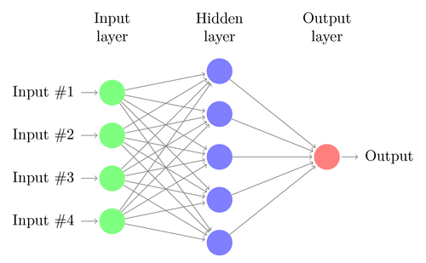
3. ANN의 특징 – 레이어
Input layer -> 표본 데이터
남트리에 넣게 될 데이터
Hidden layer -> Nam-Tree
남트리의 조건트리
단, GA를 통한 자동 조건구성이 아 사용자가 직접 입력한 조건은
엄밀히 말해 Hidden layer로 보기 힘듦
Output layer -> 사용자가 정의해야
남트리를 통해 얻은 값을 활용한 결과
남트리를 사용한 용도이자 목적

Slide 10

3. ANN의 특징 – 지향점
Learning by Example
(input, output) 쌍의 예를 지속적으로 제시함으로써 원하는 형태의 mapping을 만들어가는 것을 의미
Generalization
학습이 완료된 NN은 학습되지 않은 input에 대해서도 올바른 결과를 출력
Associative memory
새로운 입력이나 일부 정보가 유실된 입력에 대해서 저장된 패턴과 내용면에서 가장 유사한 output을 찾아내는 능력을 말함
Fault tolerance
NN 자체가 무수히 많은 뉴런들로 연결되어 있으므로 작업 중에 일부 뉴런이 고장이 나거나 뉴런들의 연결이 끊어지더라도 남아 있는 많은 뉴런들에 의해 작동을 보장해주는 특성

Slide 11
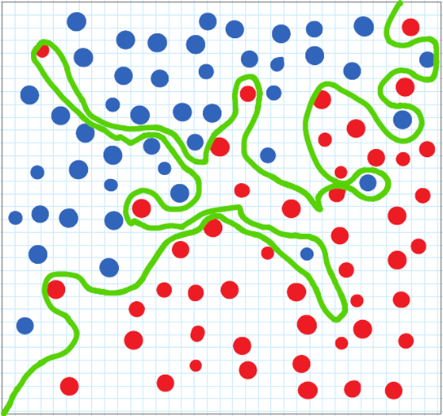
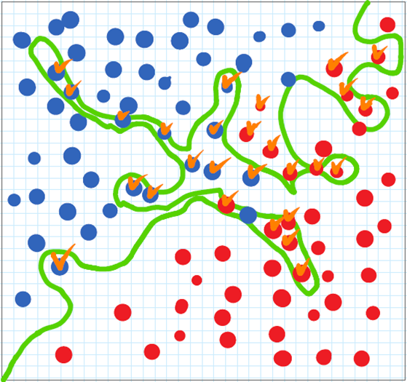
3. ANN의 특징 – 지향점
Learning by example
Generalization
GA를 통한 자동 조건 구성
개별 거래조건의 학습 뿐 아니라 모든 거래조건 set에 대한 학습이 이루어져 거래 조건 자체도 자동화, 최적화가 되어야 한다
거래 조건을 사용자가 입력치 않고
프로그램이 자동으로 정해준단 얘기
현재,
조건의 객체화로 부호화까지 구현
이를 통한 GA의
Selection, mutation, crossover 등은
사용자의 몫으로 남겨둠
Input이 달라지면 적용키 힘들다
지역 최저점에 빠지는 문제
외삽법이 잘 통하지 않음
모든 비선형 모델이 가지는 문제
근본적인 해결책은 없다

Slide 12
3. ANN의 특징 – 지향점
Associative memory
데이터 누락과 같은 결손 데이터
본인은 이 것의 해답을 제시치 않음
임의 추정보단 Fault로 처리함
Fault tolerance
DB의 NULL 개념을 도입
프로그래밍에서의 NULL -> 0
여기선 DB의 NULL -> unknown
NULL이 들어간 항목은 무시함
F
>= 3
NULL
S
Ws
T
Wt
C
D
Bias
Wb
Sub

Slide 13
2. 매뉴얼
어떻게 사용하는가?
레이아웃
예제로 보는 Nam-Tree
설계도, 내 입맛대로 써 보자

Slide 14
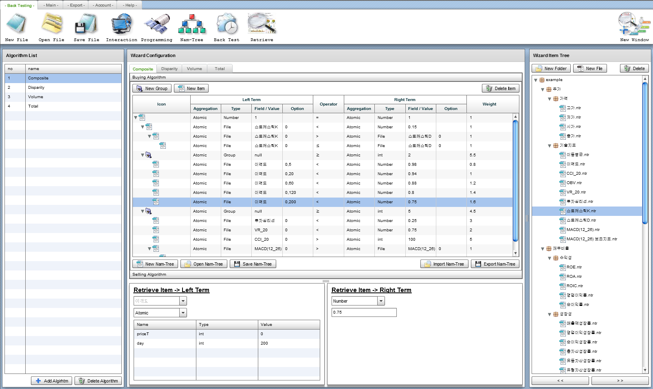
1. 레이아웃

Slide 15
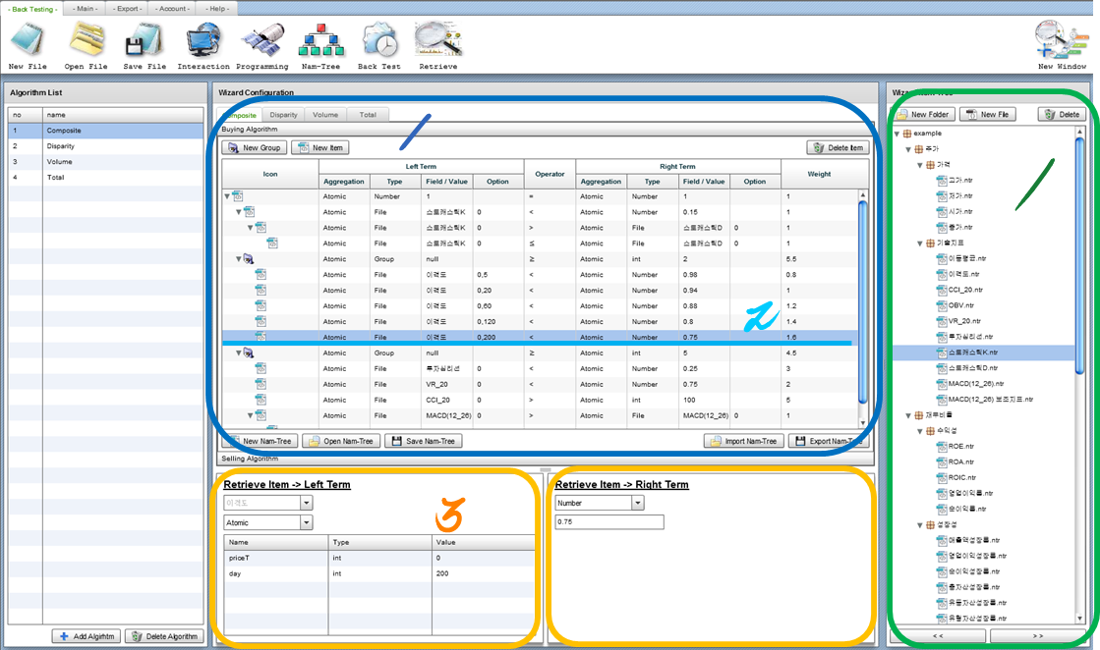
1. 레이아웃 – 조건 그리드
남트리 그리드
조건식의 계층구조를 표현하는 표
조건행 (레코드)
남트리 그리드의 한 행
곧, 하나의 조건식
조건행을 선택하면 해당 조건식의
좌, 우측 인수 컨테이너에
해당 조건식의 좌변, 우변이 표현된다
인수 컨테이너
선택된 조건행의 좌변, 우변의
인수를 표현
사용자 정의 함수 파일트리

Slide 16
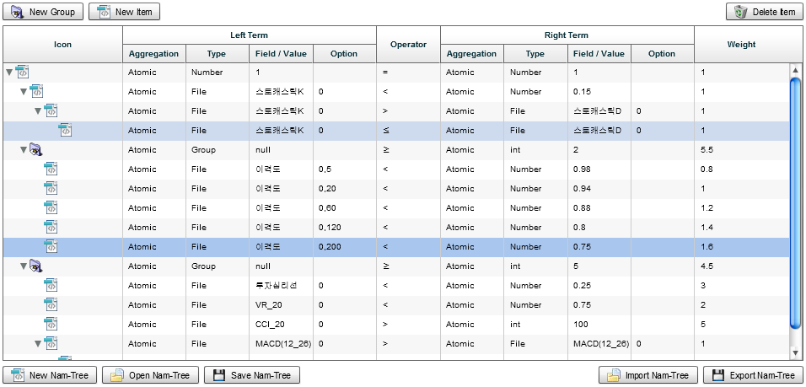
1. 레이아웃 – 조건 그리드

Slide 17
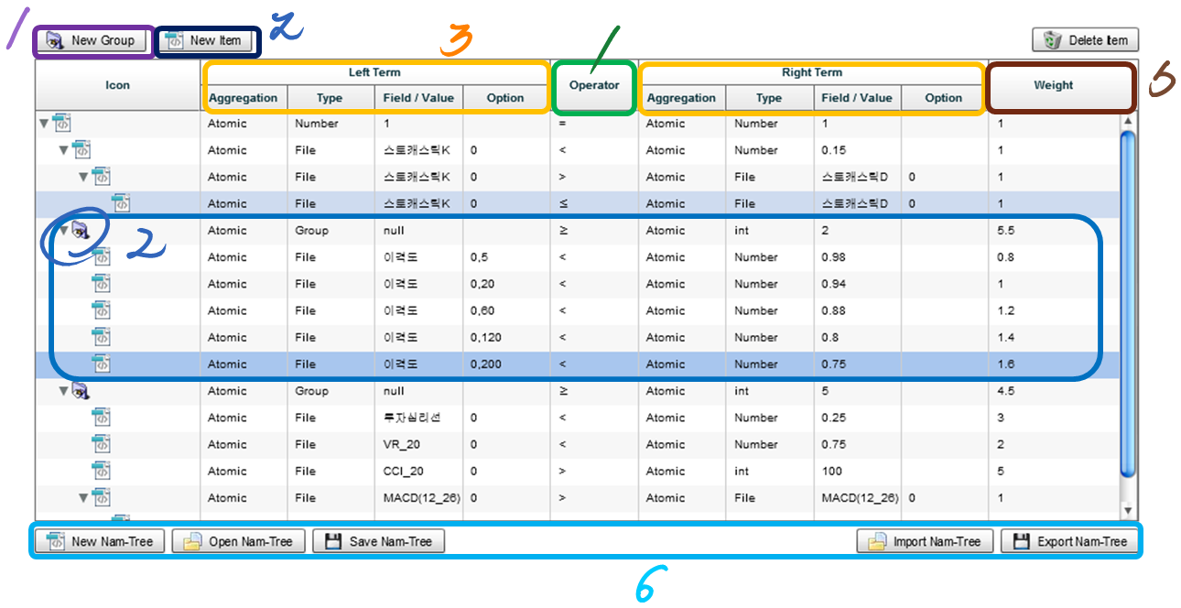
1. 레이아웃 – 조건 그리드
좌변, 우변
선택된 레코드의 좌변, 우변의 인수를 보여줌
연산자
비교식을 보여준다 (>, <, == 등)
수정을 원하는 조건행의 operator 열을 클릭하면, 해당 조건식의 연산자를 바로 수정할 수 있음
가중치
각 조건식의 가중치를 보여줌
마찬가지로, 원하는 조건행의 weight에 직접 값을 입력함으로써 수정
파일 핸들러
조건식을 저장, 불러오기 등
새 필터
선택된 조건행의 자식으로 필터 추가
자식 리턴값 총합 [__비교식__] 우변 ? Wi : 0
새 조건식
마찬가지로 자식에 조건식을 추가함

Slide 18
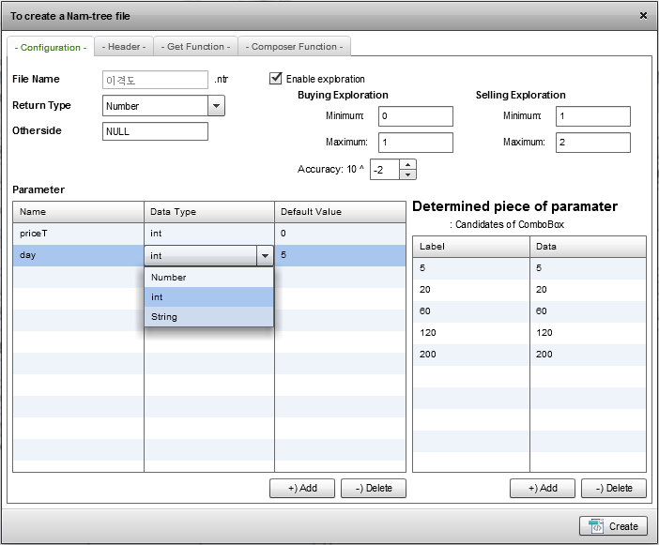
1. 레이아웃 – 함수 매니저
반대편 함수
반대편 함수가 설정될 경우 두 함수는 조건식에 짝으로 들어감
ex) 좌변에 현재 함수를 넣으면 우변에 반대편 함수도 입력됨
탐색 설정
최적화 설정 변수
최소, 최대값 및 탐색 정밀도
인수
문자 그대로의 인수이다.
결정된 인수 셋: 콤보박스 후보
인수 후보를 미리 정해줄 수 있음
이 경우, 인수를 콤보박스 형태로 선택하게 됨

Slide 19
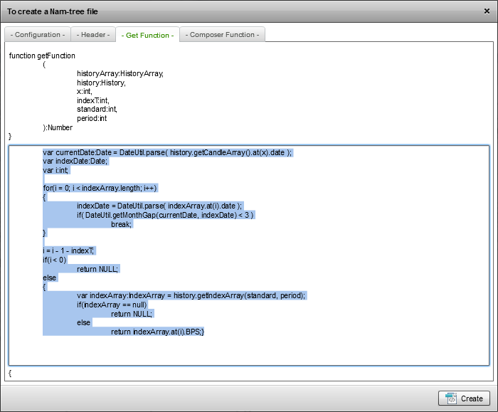
1. 레이아웃 – 함수 매니저
사용자 정의함수 코드 입력란
Header
컴파일 되자마자 바로 실행될 코드
Get Function
조건의 각 변에서 불리는 함수
이 함수가 조건식에서 메인 함수포인터로 쓰이는 바로 그 함수이다.
ex) 조건식 좌변에서의 함수 호출
Composer Function
처음으로 Get Function이 불릴 때 호출되는 함수.

Slide 20

2. 예제 – 조건 검색
삼촌 시뮬레이션, 종목 검색
http://samchon.org/
상단메뉴 -> Main -> Retrieve
한성대 시간표 조건 검색
손님용 계정(아이디: guest, 암호없음)
상단메뉴 -> Main -> 조건 검색

Slide 21
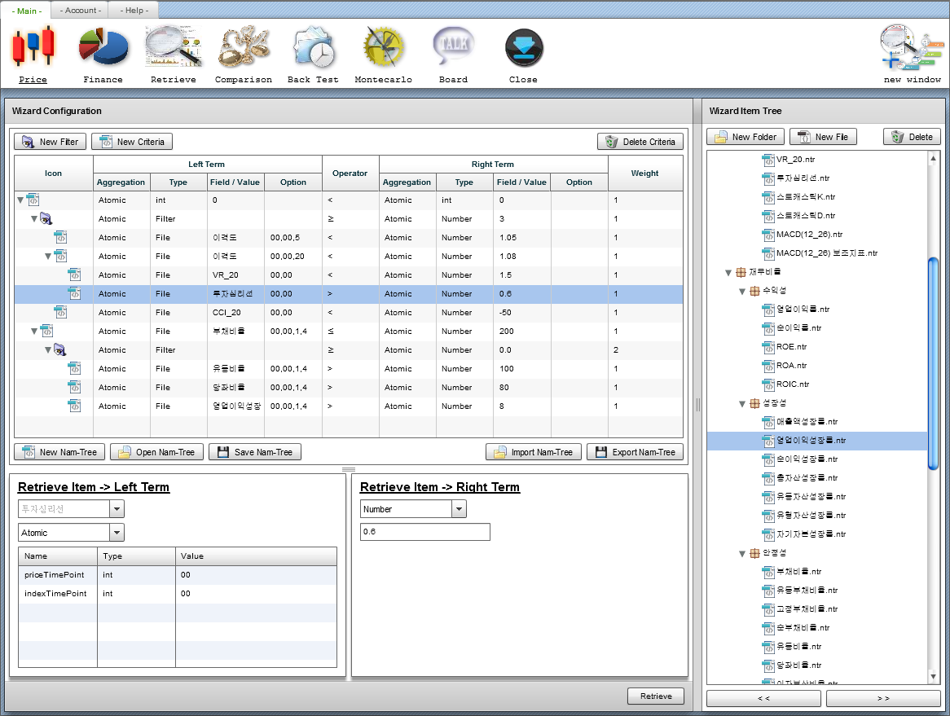

Slide 22
2. 예제 – 조건 검색
Sum of weighted value is over 3 IN
(
Disparity 5 is less than 1.05, +
Disparity 20 is less than 1.08 AND
(
VR 20 is less than 1.5 OR
Psychological Line (PL) is over 0.6
) +
CCI 20 is less than -50
)
OR
Debt ratio is under 2.0 (200%) AND
Matches over 2 IN
(
Liquidity ratio is over 1.0 (100%),
Quick ratio is over 0.8 (80%),
Operating profit growth ratio is over .08 (8%)
)

Slide 23
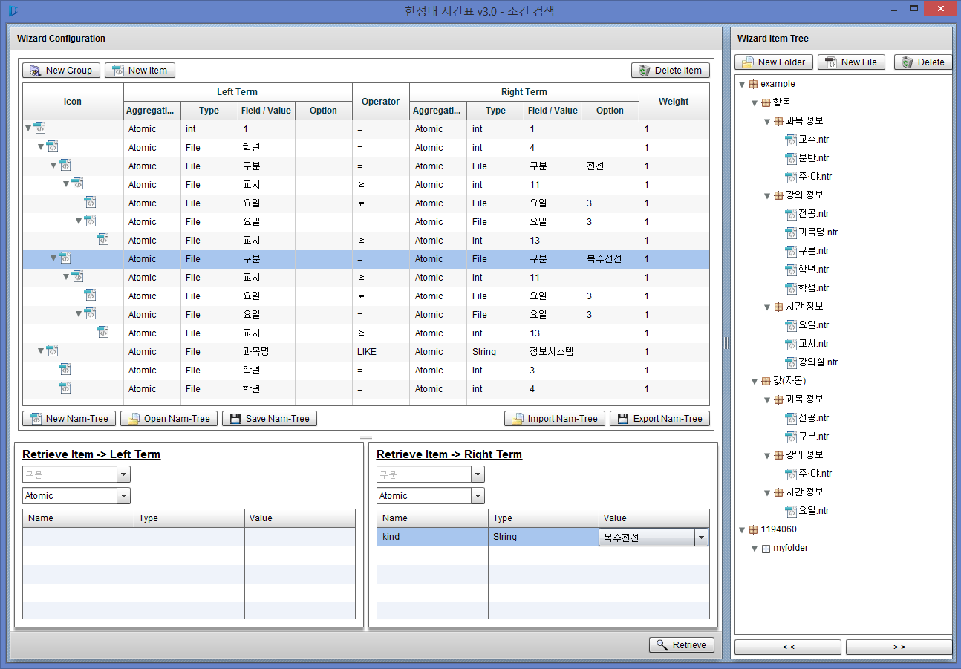

Slide 24
2. 예제 – 조건 검색
Lecture of senior
Categorized in major select and its time is over 11
The day is not Wednesday or
Although Wednesday
It’s ok if the time is over 13
Or, categorized in second major selection
Time’s over 11
The day is not Wednesday or
Although Wednesday
It’s ok if the time is over 13
Or the subject name contains the word ‘Information System’
The class for junior or senior

Slide 25
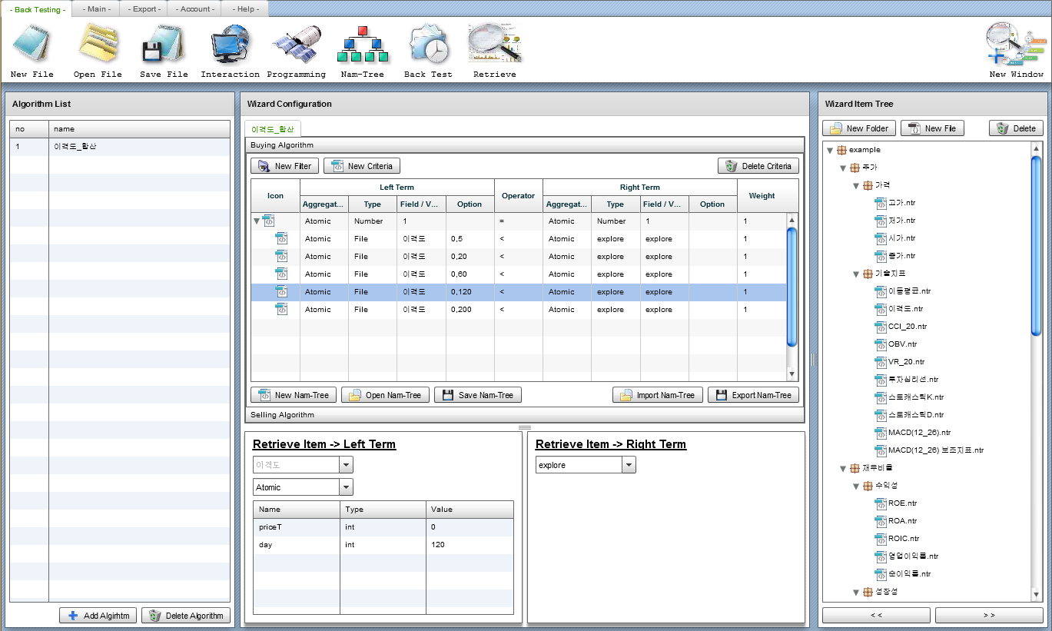
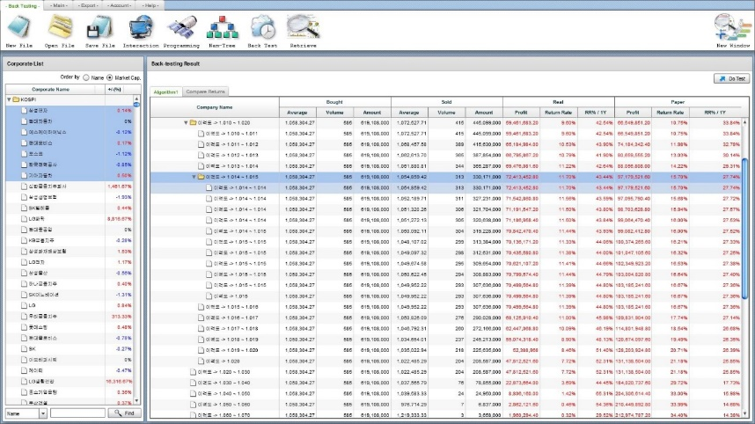
2. 예제 – 최적화
삼촌 시뮬레이션 (http://samchon.org)
상단 메뉴 -> Main -> Back Testing
상단메뉴 -> Back Testing -> Nam Tree
explore 사용
Explore를 쓰면 최적 값을 찾는다.
연산 후, 최적경로 탐색도표
다시 남트리로 돌아가 보면, explore가 없어지고, 대신 최적 값으로 대치된 것을 볼 수 있다.
자세한 사용법은 삼촌 매뉴얼 참조
http://samchon.org/download/simulation/manual.pdf

Slide 26
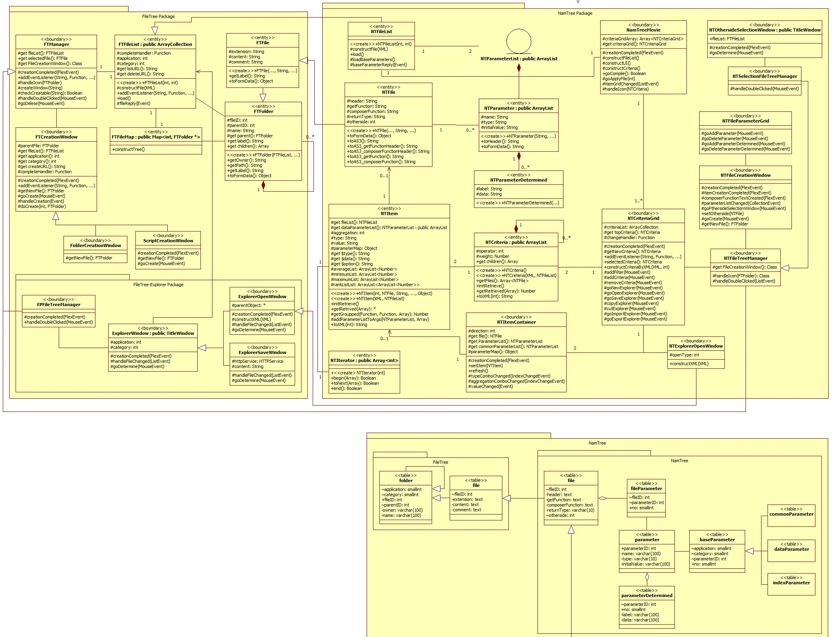

Slide 27
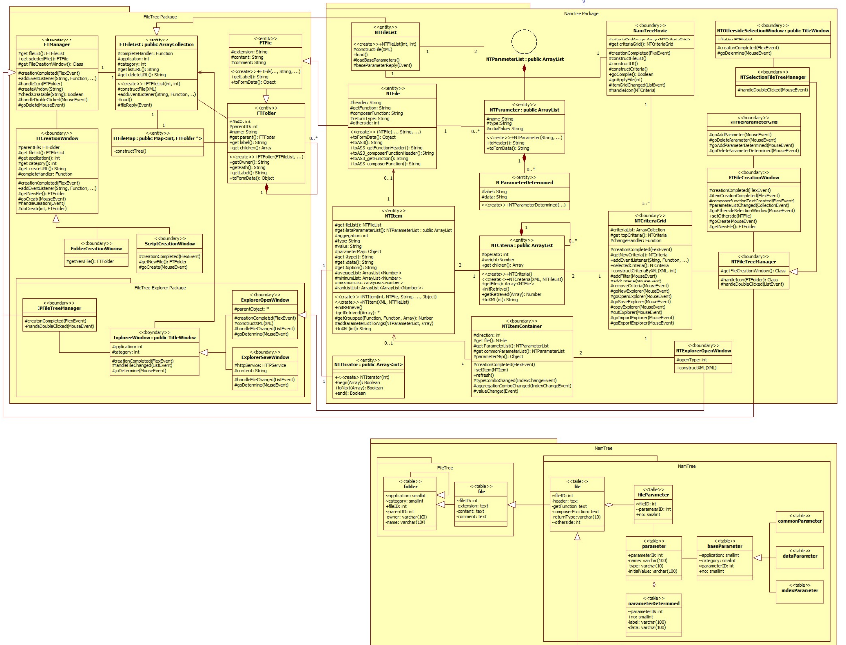
3. 설계도 – 개요
설계도 큰 이미지로 보기
http://samchon.org/portfolio/architecture
FileTree Package
파일트리 구조를 표현키 위한 클래스
함수 파일을 위한 슈퍼클래스 격
꼭 이 방법을 따르지 않아도 됨
NamTree Package
논리 조건 및 그 하부 클래스 모음
제일 중요한 패키지
NamTree DB Package
예시의 하나일 뿐
다루지 아니함

Slide 28
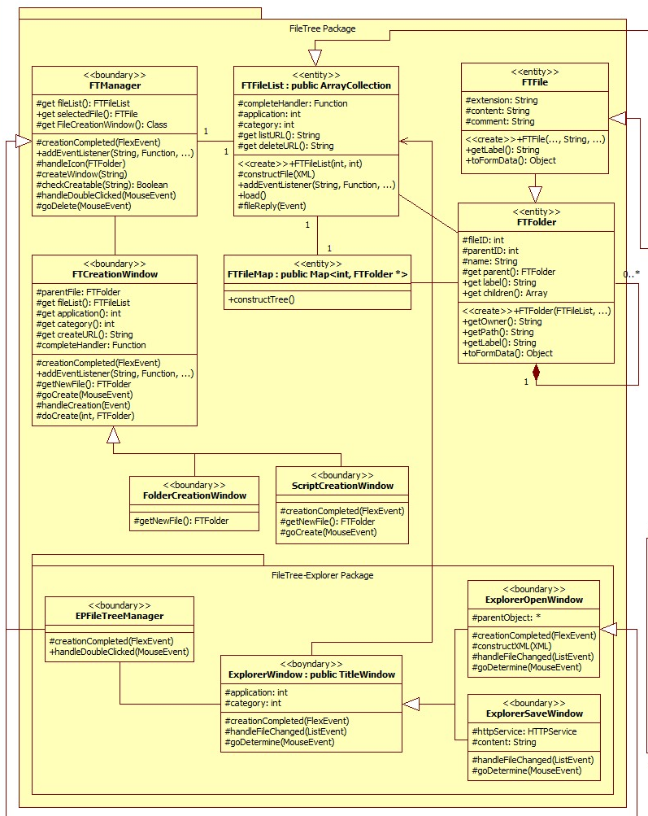
3. 설계도 – FileTree Package
FTFileList : public Vector<FTFolder>
파일 목록을 관장한다
DB와의 통신, 파일트리 구성을 담당
FTFileMap: 파일ID (키) 검색을 위함
FTFolder: 폴더 객체
FTFile : public FTFolder
폴더를 상속받아 파일 객체를 만듦
기타 boundary 클래스
UI 클래스
이 설계의 UI는 FLEX 기준이니
각 언어에 알맞게 마이그레이션하여 활용할 것

Slide 29
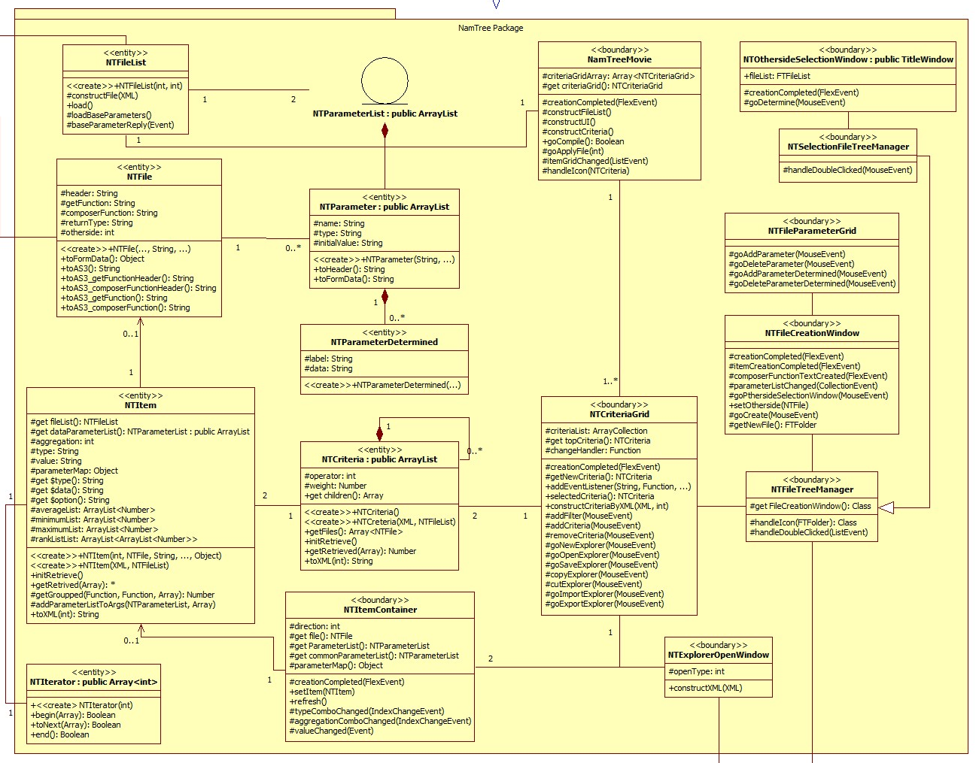
3. 설계도 – NamTree Package

Slide 30
3. 설계도 – NamTree Package
NTFileList : public FTFileList
XML 파싱 constructFile(XML)이 바뀜
NTFile: public FTFile
함수 정보 및 코드를 담은 파일이다.
각 조건의 좌변 내지 우변에 들어간다.
NTParameterList : public Vector<NTParameter>
NTParameter의 묶음이자 관리자
NTParameter : public Vector<NTParameterDetermined>
사용자 정의 함수의 인수
NTParameterDetermined
미리 정해진 인수 후보
이게 설정된 NTParameter는 인수후보가 정해져 있어 콤보박스 형태로 인수를 설정함
NTCriteria
논리 조건식에 해당
NamTree의 가장 핵심 클래스
좌변, 우변, 연산자, 가중치로 구성됨
NTItem
NTCriteria의 좌변 내지 우변에 해당
상수도, 함수도 모두 가질 수 있다.
집합연산 가능
이름을 NTSide로 바꿀까 생각 중
NTIterator
Input layer(표본 데이터)의 순회자
집합연산 및 순회를 위해 필요
C++ 표준 컨테이너의 iterator와 비슷

Slide 31
3. 설계도 – NamTree Package
NTCriteriaGrid
NTCriteria가 표현된 계층형 그리드
NTItemContainer
NTCriteriaGrid에서 선택된 NTCriteria의 좌변 내지 우변을 표현하는 UI 클래스
비단 데이터 및 컨트롤 뿐 아니라 이런 UI 클래스도 상속하여 변형해줘야 남트리를 제대로 활용할 수 있음
NTFileCreationWindow
왼쪽의 그림에 해당하는 UI 클래스
NTFileParameterGrid
NTParameterDetermined를 입력할 수 있게끔 해주는 커스텀 데이터 그리드

Slide 32
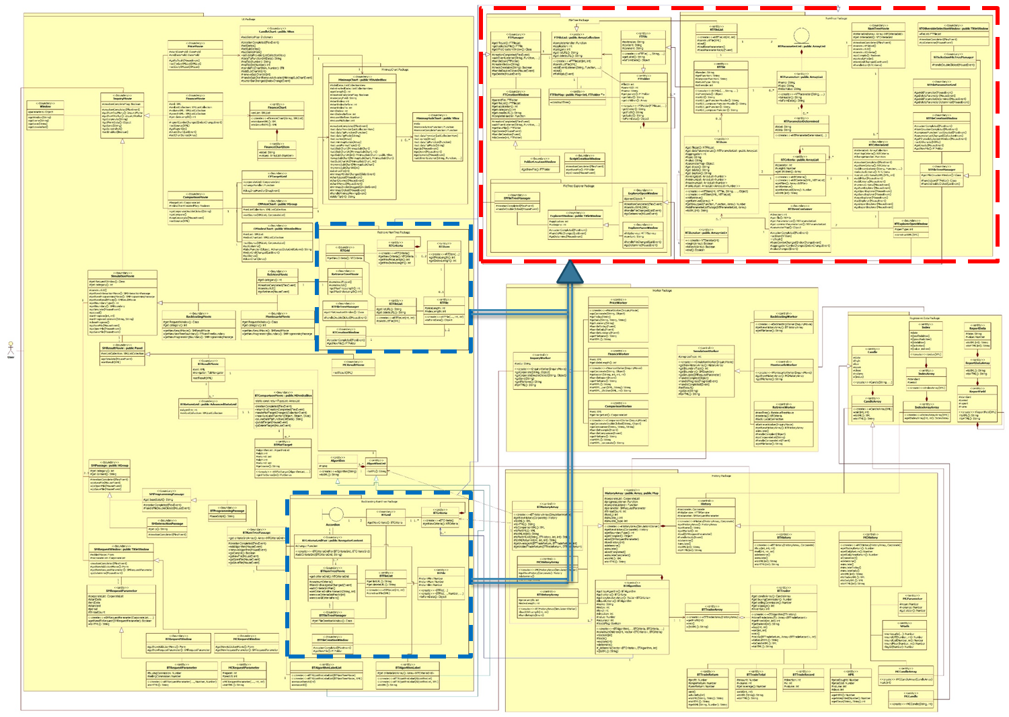
3. 설계도 – 활용법
왼쪽의 그림은
NTFile, NTCriteria, NTGrid 등을
상속받아 남트리를 다양한 방면으로 쓰고 있는 아키텍처 설계도이다.
왼쪽의 사례와 마찬가지로 상속해서 쓰면 된다.
상속 후,
C++는 virtual,
FLEX/AS3.0은 override function
선언이 달린 함수를 바꿔주면 됨

Slide 33
3. 청사진
앞으로의 계획은?
최적화 대상 추가
마이그레이션
유전자 알고리즘

Slide 34

청사진 – To Do List
최적화 대상 추가
사용자 정의함수의 인수
각 조건식에 붙는 가중치
마이그레이션 및 최적화(성능)
속도 개선을 위한 C++ 마이그레이션
현재 Flex/AS3.0 위주
C++은 콘솔로만 되어있음
대신 GA모델은 C++에서 이미 테스트 됨
GA의 도입
논리조건을 객체화하여
부호화가 가능해진 바
GA를 도입, 논리조건을 자동으로 만들어내어 완연한 인공지능을 만든다.
선택, 교차, 변이 등을 구현, 인터페이스화하여 소스에 추가적으로 제공

Slide 35
Q & A
한성대 정보시스템공학과
1194060 남정호
2014.06.05

